Slide 1
КРОСС-АНАЛИЗ БАЗЫ CONSUMER-RESEARCH | ВЫВЕРЕНО ПО AGENT-REVIEW
Мясная гастрономия 2026: U&A Инкофуд и стратегия брендов
Синтез 7 исследований, 7 разрешённых расхождений и 10 решений для РФ и РБ
Источник: github.com/Osmosy/Consumer-research (Итерация 2)

Slide 2
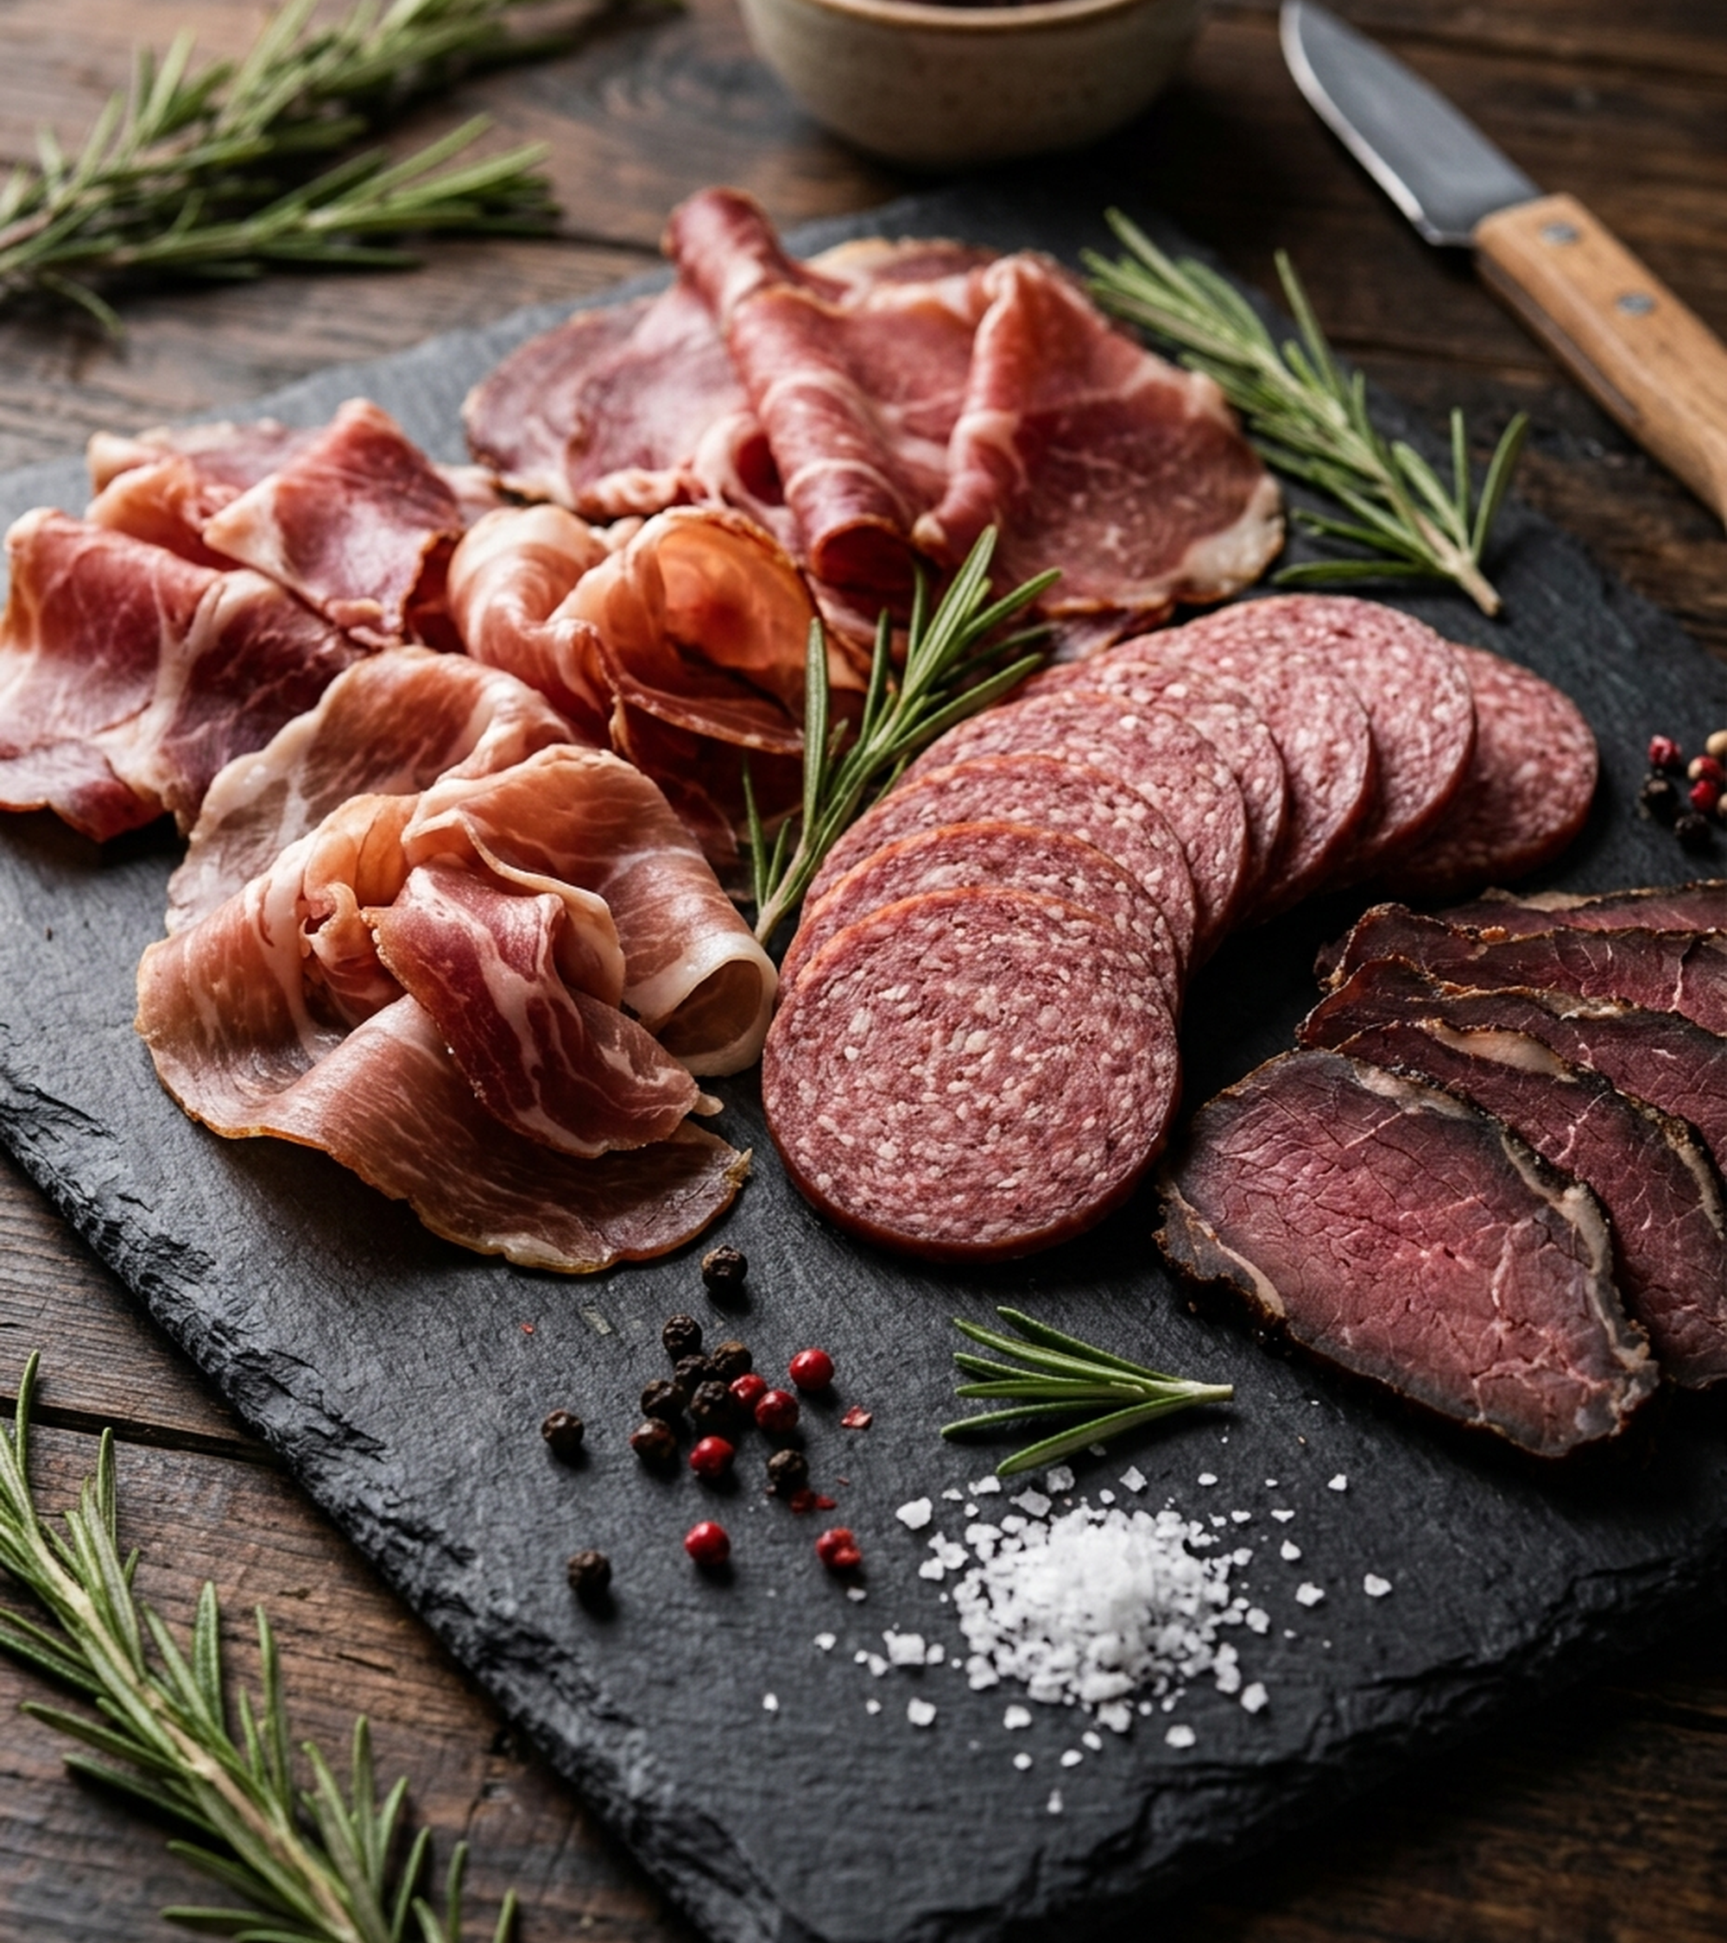
1. ИНКОФУД U&A (ОКТЯБРЬ 2026) — ВЫБОРКА И ПРОФИЛЬ
Покупка 2–3 раза в неделю для семьи — ядро спроса
Выборка и соц-демо (page=2, 65-68): n=900 (600 РФ, 300 РБ); женщины 61%, дети у 52%, 55+ (Untitled 1) — 10,2%, доход 70% (65,2% техника + 4,8% дорогие).
Частота покупки (page=4): 50,7% в РФ и 55,8% в РБ берут гастрономию 2–3 раза в неделю; ежедневно — 15,7% (РФ) и 20,9% (РБ).
Семейный характер (page=5): 76,7% в РФ и 78,1% в РБ покупают для себя и семьи; только для себя — 16,3% (РФ) и 9,7% (РБ).
Лидеры корзины (page=7): Сосиски (80,7% РФ | 76,1% РБ), варёная колбаса (74,5% | 65,8%) и ветчина (59,5% | 61,3%).
Слайд 2 | deck=inkofood-2026, page=2, 4-5, 7, 65-68

Slide 3
2. ДРАЙВЕРЫ, СИТУАЦИИ ПОТРЕБЛЕНИЯ И БАРЬЕРЫ (A-03..A-05)
Завтрак и вкус ведут категорию, а несвежесть и запах — барьер №1
Главные сценарии (page=6, 9): В РФ №1 — завтрак (60,3%, драйвер 62,3%) и перекус (54,8%); в РБ — перекус (53,5%) и в дорогу (41,9%).
Эмоция vs Польза (page=6, 9): 46,3% в РФ берут, когда хочется вкусного (35,3% побаловать себя); «полезный продукт» — лишь 8,2% РФ / 1,3% РБ.
Акции и бренд (page=8, 13): Акции важны 39,0% в РФ vs 17,4% в РБ; бренд важен 25,5% vs 9,7%, но незнакомый бренд — барьер для 21,0% / 16,8%.
Барьеры и запах (page=13-15): Несвежесть (67,8% РФ | 66,5% РБ), качество (67,5% | 60,0%), запах в открытых ответах — 64% РФ / 65% РБ.
Слайд 3 | deck=inkofood-2026, page=6, 8-9, 13-15

Slide 4
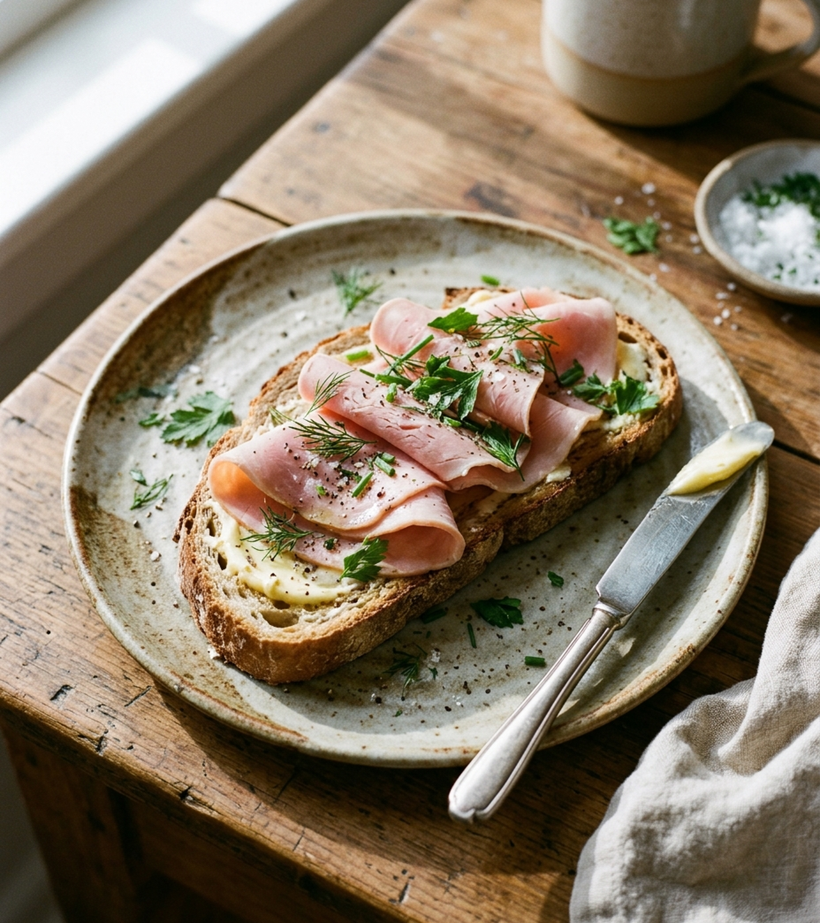
3. НАРЕЗКА, СЕРВЕЛАТ И ПРЕМИАЛЬНАЯ ВАРЁНАЯ КОЛБАСА
Нарезка в РФ популярнее в 2,6 раза; боль — вскрытие
Нарезка и её барьеры (page=7, 19-20, 23): Берут 45,2% РФ vs 17,4% РБ (31–33% планово, ~22% импульсно). Проблемы пачки: сложно открыть (≈34%), не закрыть (≈28%).
Сервелат (page=25-27): Вкус (31%), мелкий шпик (23%), копчение (20%). Раз в неделю и чаще берут 29,5% РФ и 29,6% РБ (21,9% + 7,7%).
Потенциал премиум-варёнки (page=38): 60,0% в РФ и 58,9% в РБ принимают премиальную варёную колбасу при заметном отличии качества (скептики 32,7% / 36,3%).
Что доказывает премию (page=39): Состав (63,2% РФ), мясо (57,0%), сырьё (53,8%), минимум добавок (50,0%); цена (16,2%) и пачка (16,0%) не делают премию.
Слайд 4 | deck=inkofood-2026, page=7, 19-20, 23, 25-27, 38-39

Slide 5
4. ВЫСОКИЙ БЕЛОК, ТРЕБОВАНИЯ К УПАКОВКЕ И НОВИНКИ (A-06..A-09)
Прозрачное окно важнее обещаний, а белок работает как усилитель
Высокий белок (page=29-31)
Важность белка: Значима для 66,9% в РФ и 68,1% в РБ; клеймо растит покупку у 55,3% / 58,9%.
Барьер недоверия: 21% видят маркетинг, 12% проверяют КБЖУ, 8% боятся соевого белка.
Приоритет мяса: При равной цене выбирают мясо (37% РФ) и состав (35%), а белок — 20% (page=44).
Упаковка и вес (page=33-36)
Видимость среза: Прозрачная пачка нужна 72,7% (РФ) и 74,2% (РБ); глухая пугает 63,2% / 60,0%.
Честная маркировка: Дата на фронте важна 61,7% (РФ), мелкий шрифт отталкивает 59,0% / 52,3%.
Разница весов: В РФ №1 — 151–250 г (50,8%), а в РБ лидирует вес 251–500 г (45,8%).
Новинки и ГОСТ (page=41-43)
Ожидаемые новинки: Мясные рулеты (20%), ассорти нарезок (15%), необычные начинки и вкусы (13%).
Реальная польза: Натур. цвет ценят 65,0% РФ / 76,1% РБ, Easy-Peel — 64,2% / 71,6%, без нитрита — 39,3%.
Доплата за ГОСТ: Готовы доплатить 64,4% РФ / 64,6% РБ, но в основном до 10% (35,5% / 40,9%).
Слайд 5 | deck=inkofood-2026, page=29-36, 41-44, 46

Slide 6
5. ПОЗИЦИИ И ОЦЕНКА БРЕНДОВ ИНКОФУД В РФ И РБ (A-10)
«Белорусская традиция» обходит «Natura»; барьер — полка, а не цена
Воронка брендов (page=49-50): РФ: Бел. традиция 13,3% знание / 2,7% покупка, Natura 12,3% / 2,0%; РБ: 28,4% / 7,7% и 16,8% / 5,8% (Инко-Фуд спонтанно 6,5%).
Причины непокупки в РБ (page=51): Незнание (24,5% Бел. традиция | 32,9% Natura) и нехватка полки (17,5% | 15,8%), а не цена (всего 4,9% и 4,8%).
Бел. традиция vs Natura (page=53, 56-60): БТ (7,0 РФ: 58,5% ставят 7–10, 30,3% — 9–10) = качественный 22,7%; Natura (6,6 РФ) = натуральный 15,1%, современный 14,9%.
Беловежский гостинец (page=61-63): Средняя оценка 7,0 в РБ (низких 1–4 всего 11%) против 6,3 в РФ (низких 1–4 — 24%): сильный подарочный код для РБ.
Слайд 6 | deck=inkofood-2026, page=49-63

Slide 7
6. СОПОСТАВЛЕНИЕ С 6 ИССЛЕДОВАНИЯМИ РЕПОЗИТОРИЯ CONSUMER-RESEARCH
В 2026 г. FMCG растёт объёмом (+6,1%), а онлайн прибавляет +35,0%
Нильсен (2025 vs Август 2026): В 2026 г. объём вырос с 0,8% до 6,1%, онлайн вырос на +35,0% (+37,6% в уп., page=5, 11, 13), доля СТМ в Food — 15,3% (page=8).
Полка, мясо и СТМ (Нильсен): 80% продаж дают 2,9% SKU (page=15); мясо в 2025 г. +9,9% в деньгах и +3,7% в уп. (page=8); упакованные колбасы — лидер роста СТМ.
Панель РОМИР (page=4, 7, 18, 21): 35–54 лет (38% панели / 31 281 ₽), 55+ (36% панели / 18 754 ₽); индекс уверенности упал с +11 до -9; отказ от деликатесов — ранг 17/34.
СберМаркетинг и ЭКОПСИ: 23% начинают поиск с ИИ (73% используют AI в быту, page=7, 9); Silver 55–75 лет: 31/23/21/19/6% (page=5); ЭКОПСИ: отличий поколений нет.
Слайд 7 | deck=nielsen-*, romir-trendy-2026, sbermarket-*, ekopsi-*

Slide 8
7. РЕЕСТР РАСХОЖДЕНИЙ И МЕТОДОЛОГИЧЕСКИХ ПРОТИВОРЕЧИЙ (D-01..D-07)
Семь расхождений между источниками и их верифицированное разрешение
Код и спор | Расхождение в оценках | Факт по первичным колодам | Адрес (deck=..., page=...)
D-01. Рост E-com | +24,3% против +35,0% | +35,0% в деньгах, +37,6% в упаковках | nielsen-fmcg-do-avg-2026, p=5,11,13
D-02. Доля СТМ Food | 13,8% против 15,3% | 15,3% (13,8% — рост СТМ молочки в уп.) | nielsen-fmcg-do-avg-2026, p=8-9
D-03. Концентрация | 80% у топ-брендов | 80% продаж формируют 2,9% ключевых SKU | nielsen-itogi-2025, p=15
D-04. Соц-демо U&A | Пол 54/46, дети 42%, дох. 68% | Пол 61/39, дети 52%, доход 70% (65,2+4,8%) | inkofood-2026, p=2, 65-68
D-05. Квота 55+ лет | 0% в U&A против 36% РОМИР | В U&A 10,2% (Untitled 1) vs 36% панели РОМИР | inkofood p=66-67; romir p=4
D-06/07. Нитрит и Z/X | Без нитрита и теория поколений | 60,7% считают уловкой; отличий поколений нет | inkofood p=42; ekopsi p=19
Слайд 8 | AGENT-REVIEW.md: Раздел 3 (Расхождения D-01..D-07)

Slide 9
8. АРХИТЕКТУРА ПОРТФЕЛЯ БРЕНДОВ ИНКОФУД (PAGE=49-63)
Чёткое разведение ролей брендов устраняет барьер латиницы
Белорусская традиция
Флагман (7,0 в РФ): 58,5% в РФ ставят 7–10 баллов (30,3% — 9–10, page=53); качественный 22,7%.
Ядро SKU и ГОСТ: Варёная колбаса ГОСТ (премия <=10%, page=43), сосиски (80,7%), сервелат и рулеты.
Дизайн и вес: Прозрачное окно 72,7% + дата 61,7%; вес 151–250 г в РФ и 251–500 г в РБ (page=36).
Natura (Clean & Protein)
Суббренд (6,6 в РФ): Атрибуты (page=60): натуральный (15,1%), современный (14,9%), качественный (9,0%).
Снятие латиницы: Кириллический дескриптор убирает 12% негатива к латинице и 5% путаницы с сыром.
Ядро SKU: Нарезка 81–150 г и 151–250 г с Easy-Peel, наборы-ассорти (15%) и начинки (13%).
Гостинец и Инко-Фуд
Беловежский гостинец: Подарочная линия под БТ: оценка 7,0 в РБ (11% низких), в РФ (6,3) — после теста.
Инко-Фуд (6,5% в РБ): Штамп завода на пачках закрывает 46,2% запроса на производителя (page=34-35).
Премиальные СТМ: Контрактный выпуск упакованных колбас под СТМ сетей РФ (доля СТМ Food 15,3%).
Слайд 9 | deck=inkofood-2026, page=34-36, 41-43, 49-63

Slide 10
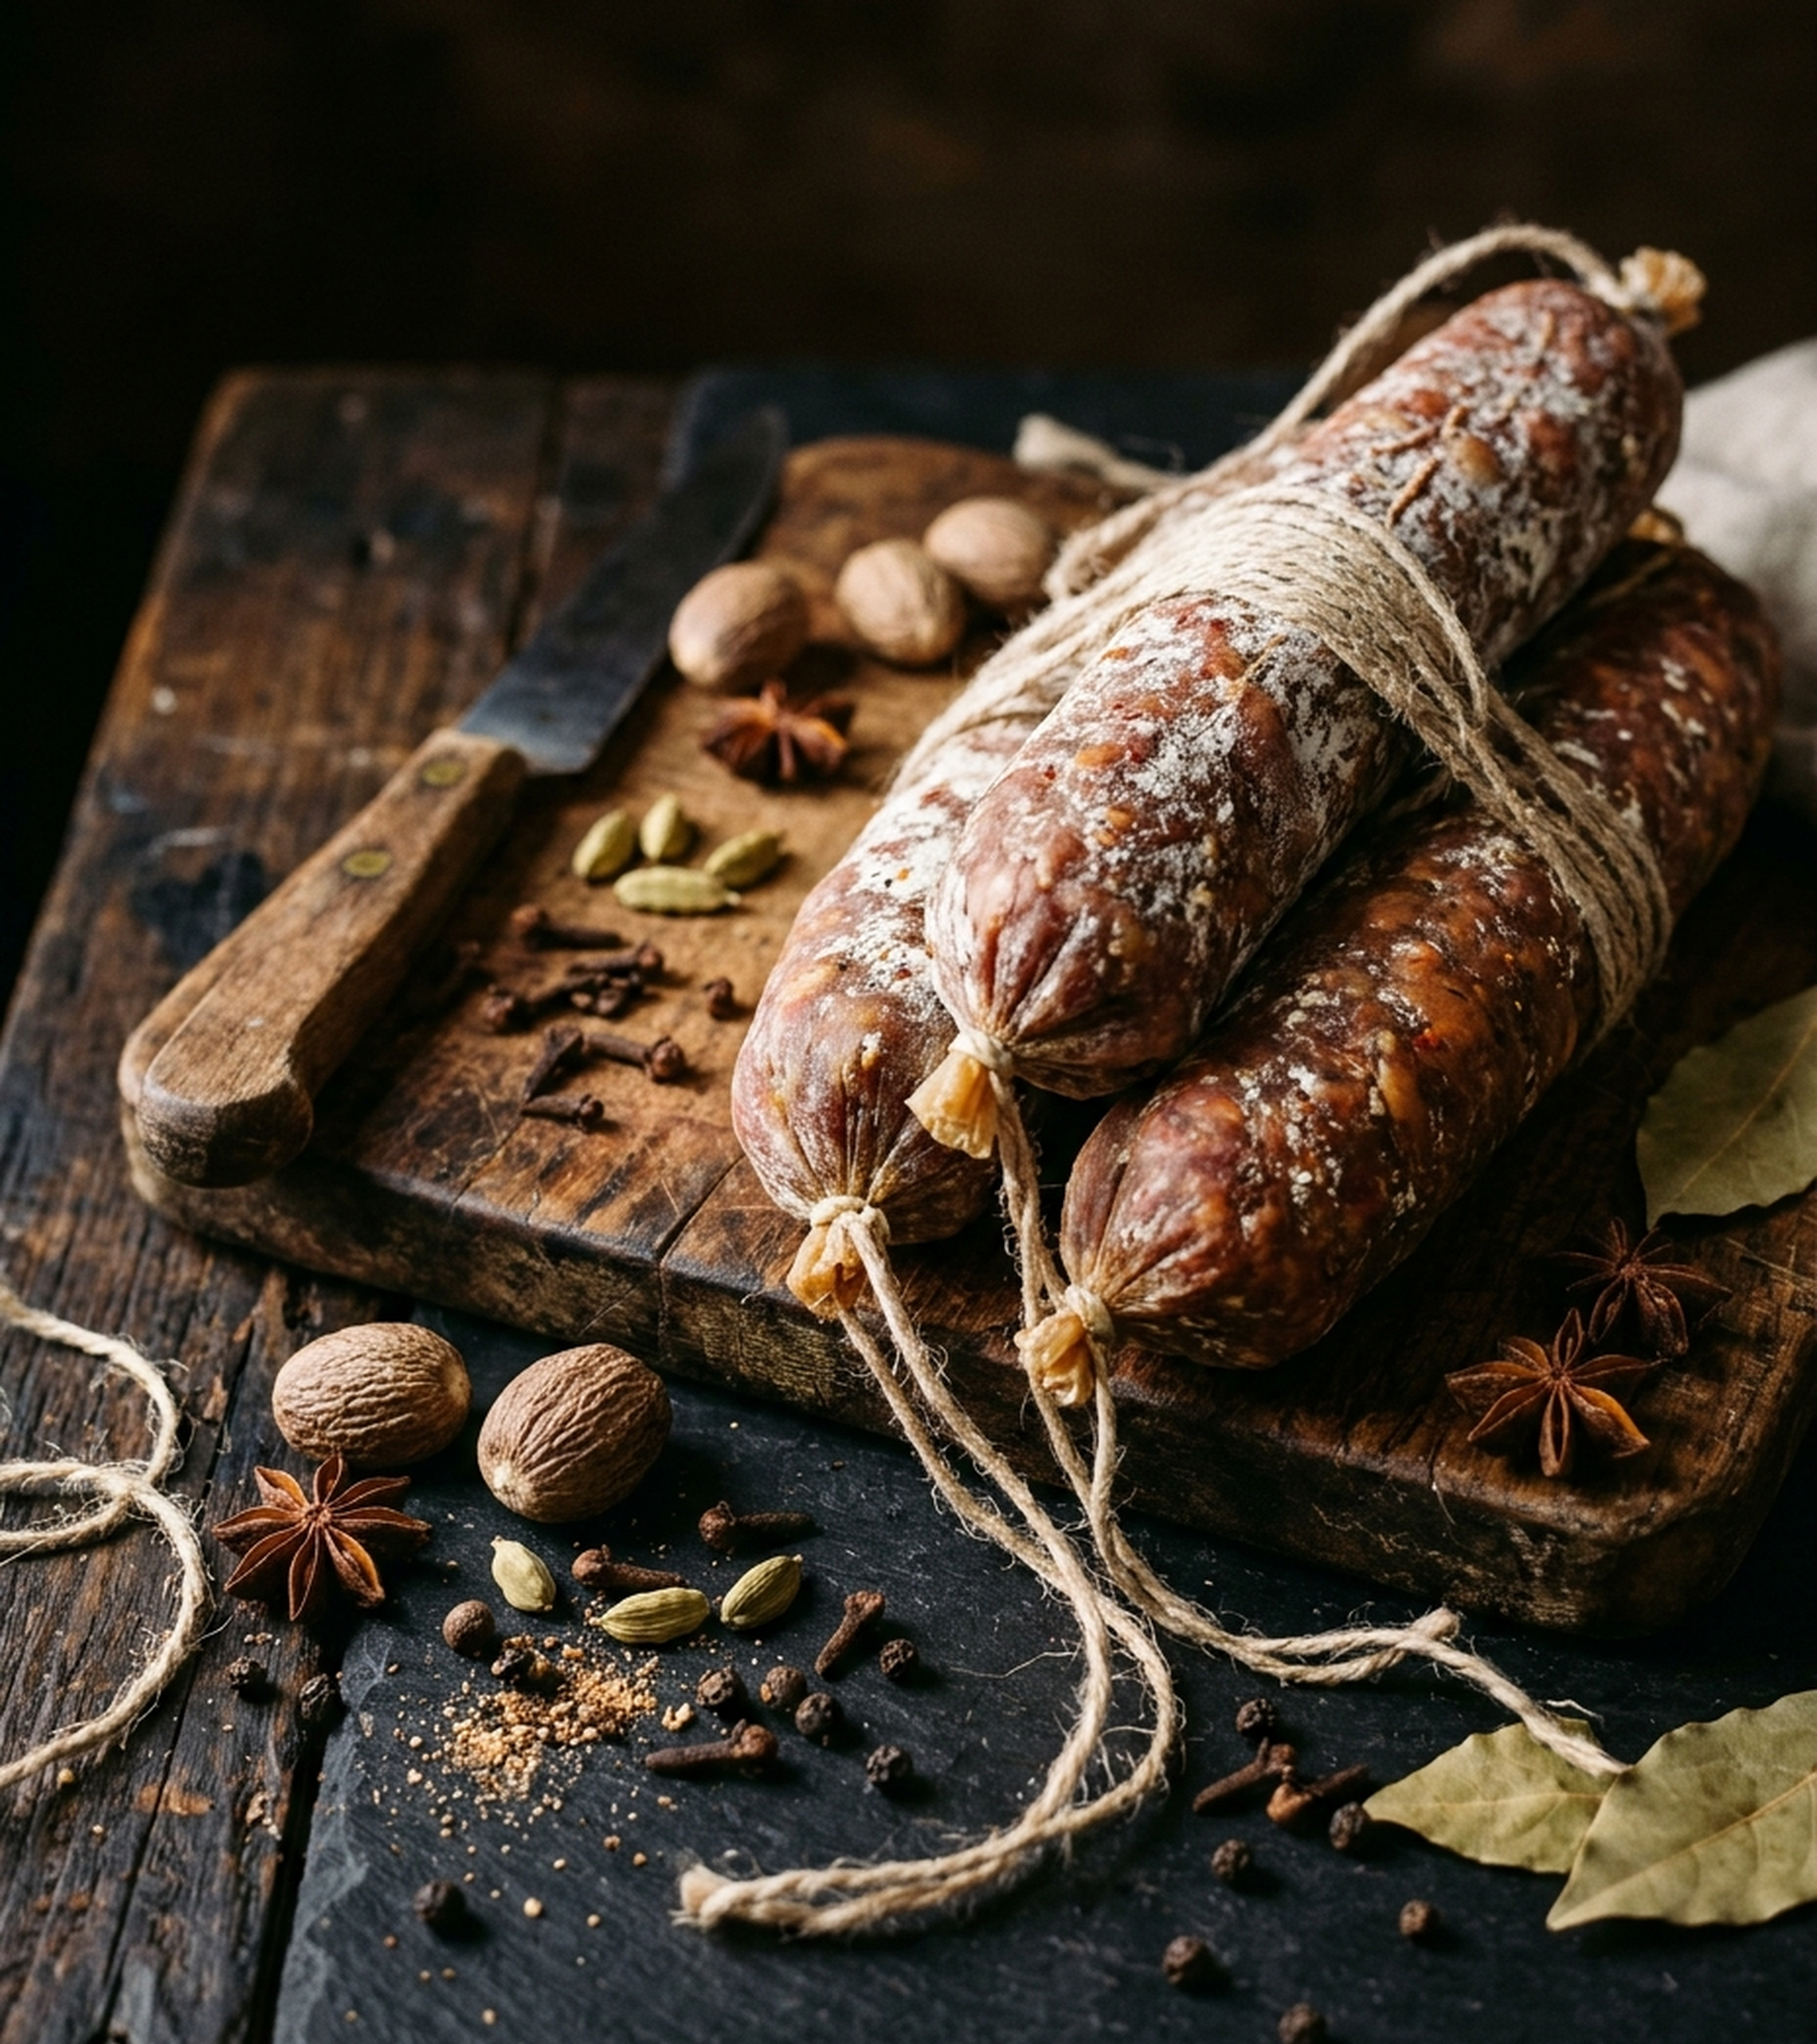
9. ПРОДУКТОВАЯ МАТРИЦА И СТАНДАРТ УПАКОВКИ (R-02..R-06)
Решения R-02..R-06: окно, натуральный цвет и шаблон белка
R-02. Стандарт упаковки (page=34-35): Прозрачное окно (72,7% РФ / 74,2% РБ), крупная дата на фронте (61,7% / 59,4%), завод (46,2%) и минимум рекламного шума.
R-04. Натуральный цвет вместо без нитрита: Свекольный сок и чёрный чеснок (65,0% РФ / 76,1% РБ видят пользу) вместо «без нитрита» (60,7% РФ считают маркетингом, page=42).
R-05. Шаблон белка с заполнителями: Формула «X г белка на 100 г • мяса Y% • без соевого белка» снимает 21% скепсиса и 8% страха сои (page=31, 44).
R-06. Easy-Peel и повторное закрытие: Устраняет две главные боли нарезки: сложно открыть (≈34%) и нельзя закрыть (≈28%, page=23); одобряют 64,2% РФ / 71,6% РБ.
Слайд 10 | deck=inkofood-2026, page=23, 31, 34-35, 42, 44

Slide 11
10. ПРОДВИЖЕНИЕ И ПОЛЕВЫЕ ПРОВЕРКИ НА 2026–2027 ГОДЫ
Решения R-01, R-07..R-10: полка, E-com (+35%), ИИ-поиск и тесты
R-01, R-03. Полка и ГОСТ
Сначала полка (p=51): Барьер — незнание (24,5/32,9%) и полка (17,5/15,8%), не цена (4,9%).
Промо в РФ (p=8, 20): 39,0% в РФ берут по акции; ~22% покупок нарезки — импульсные.
Премия ГОСТ <=10%: Наценка премиум-варёнки до 10% (35,5% РФ / 40,9% РБ, page=43).
R-07, R-08. E-Com и ИИ
Рост E-Com (+35%): Онлайн FMCG растёт на +35,0% в деньгах и +37,6% в уп. (page=5, 11).
СТМ в Food (15,3%): Упакованные колбасы — лидер вклада в рост СТМ (page=8-9).
ИИ-поиск (23%, p=7): Разметка состава и тегов (23% ищут с ИИ, 73% — AI в быту, p=9).
R-10a, R-10b. Проверки
Добор 55+ (p=66): Расширить квоту 55+ с 10,2% с учётом 36% в панели РОМИР (p=4).
Сегменты 55–75 (p=5): Опора на 44% активных: Обеспеченные (23%) и Свободные (21%).
Тест вкуса (p=46): Проверить вслепую готовность 71,8% РФ уступить во вкусе.
Слайд 11 | AGENT-REVIEW.md: Решения R-01..R-10b

Slide 12
Полка, прозрачная упаковка и верифицированный ГОСТ — фундамент роста Инкофуд.
Спасибо за внимание | Итерация 2 (выверено по AGENT-REVIEW.md)
База исследований: github.com/Osmosy/Consumer-research

